Slide 1
2024 여성SW개발자 양성과정
데이터베이스
- SQL 기본 구조, 테이블 생성 및 삭제
만경ES
강민우 팀장

Slide 2
SQL 기본 구조
SQL(Standard Query Language)
- DBMS 종류에 관계없이 공통으로 사용할 수 있도록 만든 언어
2. 조작분류
DDL(Data Definition Language) : 데이터 정의어
- 테이블, 뷰 같은 데이터 구조를 정의
ex) Create, Alter, Drop, Rename, Truncate
DML(Data Manipulation Language) : 데이터 조작어
- 데이터를 조회 하거나 입력, 수정, 삭제
ex) Select, Insert, Update, Delete
DCL(Data Control Language) : 데이터 제어어
- 데이터베이스 접근, 조작에 관련된 권한을 부여
ex) Grant, Revoke
TCL(Transaction Control Language) : 트렌젝션 제어어
- DML으로 조작된 결과를 저장, 취소하는 명령
ex) Commit, Rollback, Savepoint

Slide 3
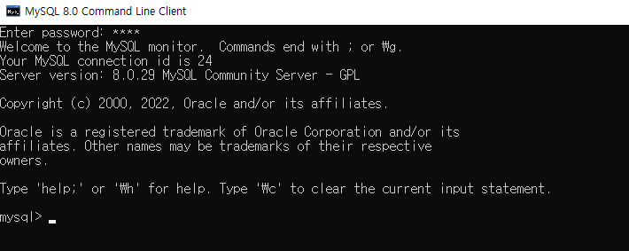
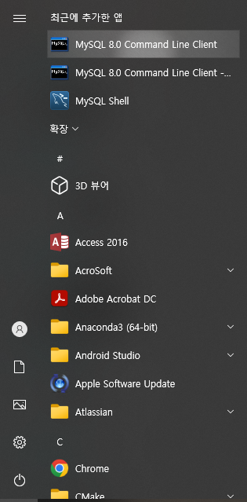
데이터베이스 생성 - 프롬프트
1.데이터베이스 생성
1) Mysql 접속 : 시작 > mysql 8.0 Command Line Client 실행
-> 설치 시 입력한 패스워드 입력

Slide 4
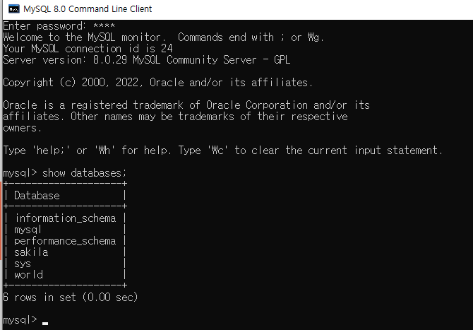
데이터베이스 생성 - 프롬프트
1. 데이터베이스 생성
2) 데이터베이스 조회
show databases; 실행

Slide 5
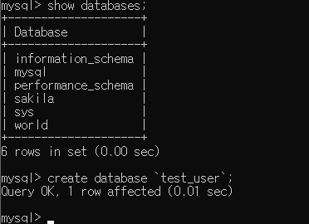
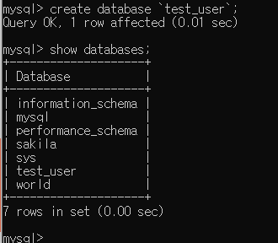
데이터베이스 생성 - 프롬프트
1.데이터베이스 생성
3) 데이터베이스 생성
CREATE DATABASE `test_user`; 실행
show databases로 생성된 database 확인

Slide 6
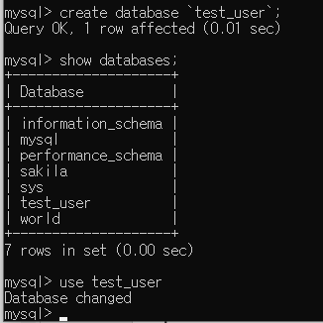
데이터베이스 생성 - 프롬프트
1.데이터베이스 생성
4) 데이터베이스 선택
use test_user;

Slide 7
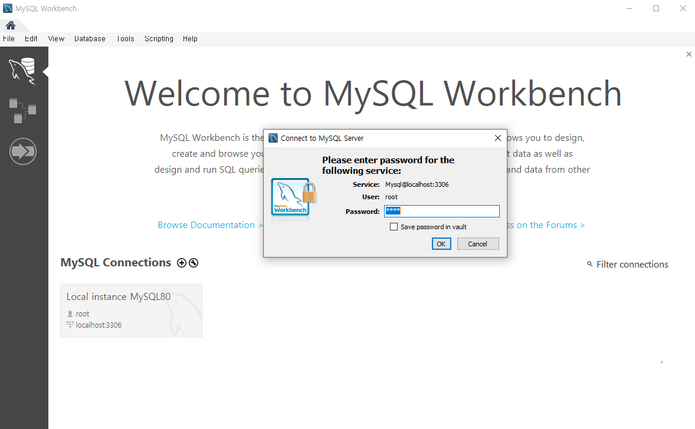
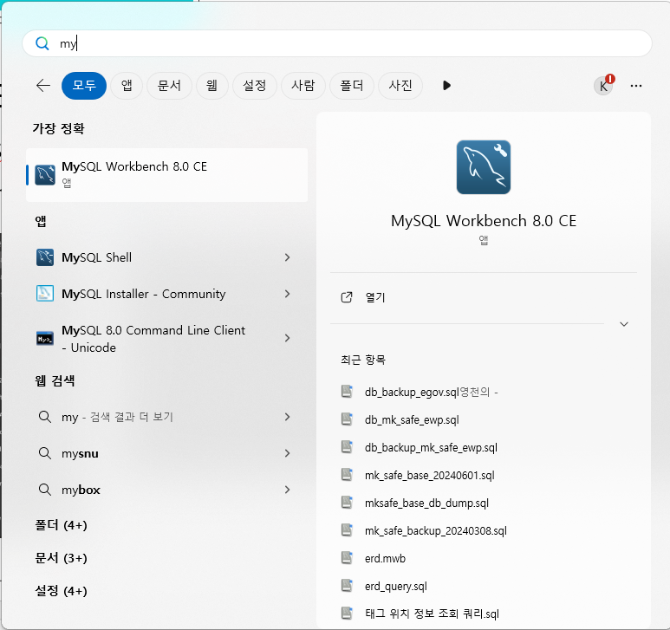
데이터베이스 생성 – Workbench 이용
MySQL 접속 : 시작 -> MySQL Workbench 8.0 CE

Slide 8
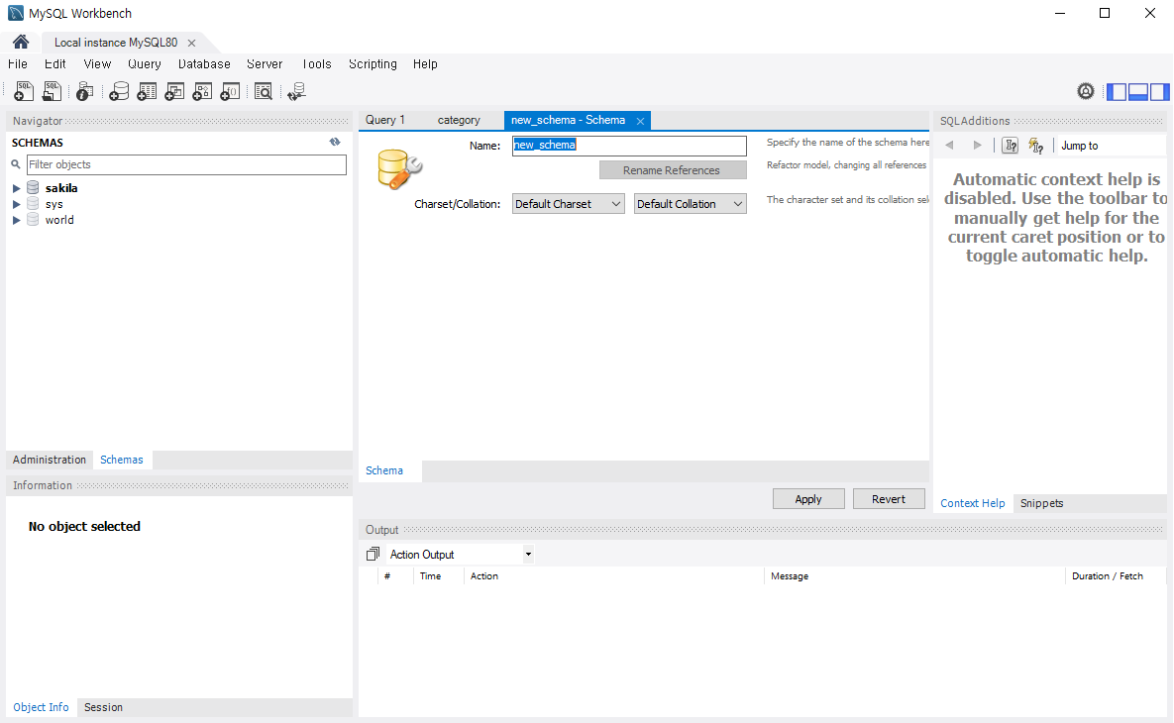
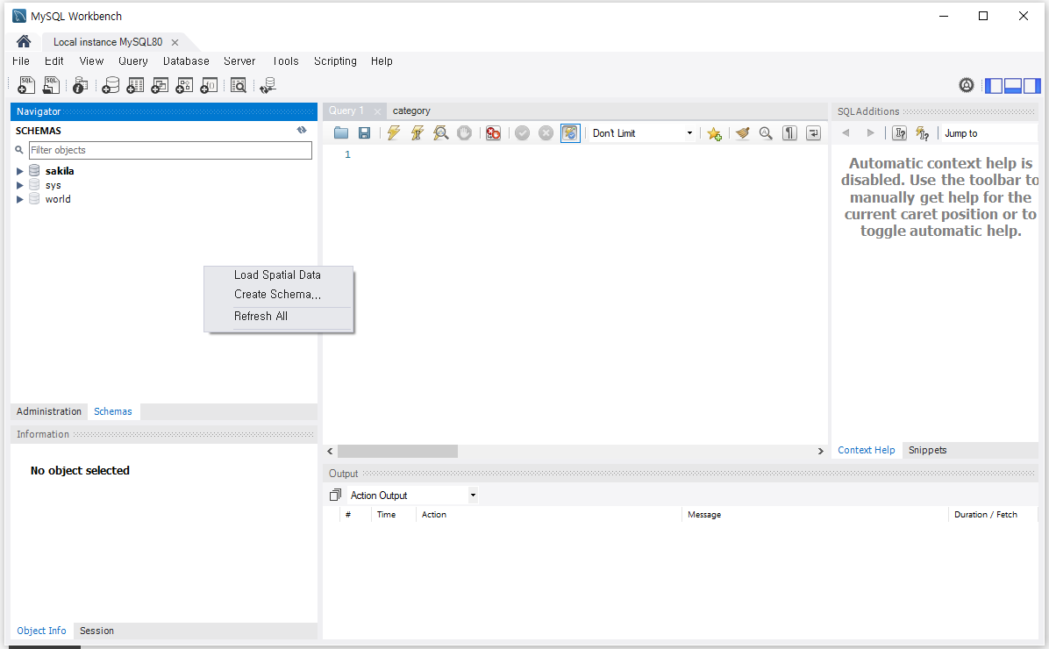
데이터베이스 생성
좌측 SCHEMAS 영역 우클릭->Create Schemas 선택
Name : 데이터베이스명
Charset/Collation : utf8mb4/utf8mb4_0900_ai_ci
기본 Charset(케릭터셋)
- MySQL 5.0이하 : latin1
- MySQL 8이상 : utf8mb4

Slide 9
데이터베이스 생성 - 실습
student라는 이름의 데이터베이스를 생성하시오.
생성된 student를 화면에 출력하시오.
student 데이터베이스를 선택하시오.

Slide 10
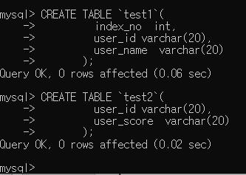
테이블 생성
1) 테이블 생성
CREATE TABLE `test1`(
index_no int,
user_id varchar(20),
user_name varchar(20)
);
CREATE TABLE `test2`(
user_id varchar(20),
user_score INT
);

Slide 11
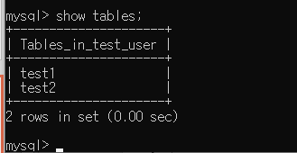
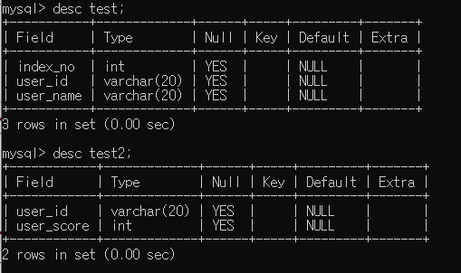
테이블 생성
2) 테이블 생성 확인
show tables;
테이블 명세 확인 desc test1; desc test2;

Slide 12
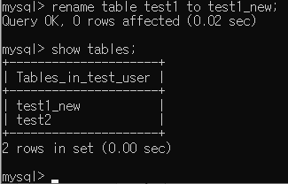
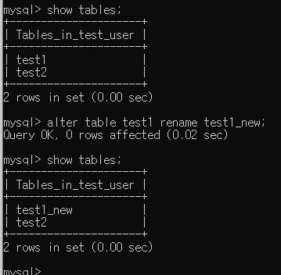
테이블 변경
1. 테이블 이름 변경
rename table test1 to test1_new;
alter table test1 rename test1_new;

Slide 13
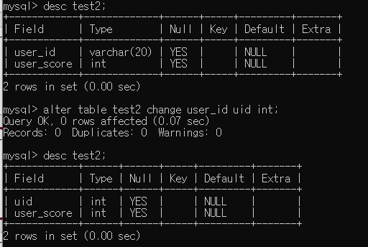
테이블 변경
2. 테이블 컬럼 변경
alter table test2 change user_id uid int;

Slide 14
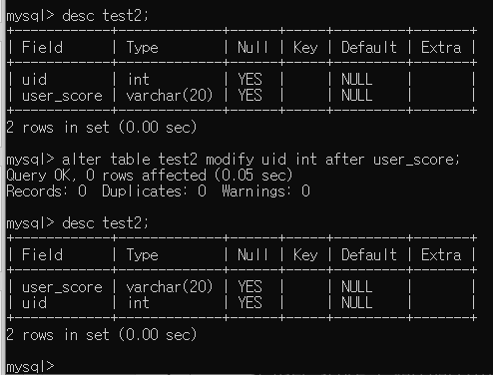
테이블 변경
3. 컬럼 순서 변경
alter table test2 modify uid int after user_score;

Slide 15
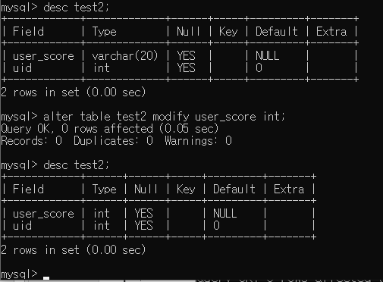
테이블 변경
4. 컬럼 Type 변경
alter table test2 modify user_score int;

Slide 16
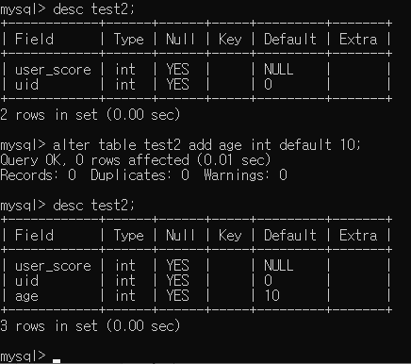
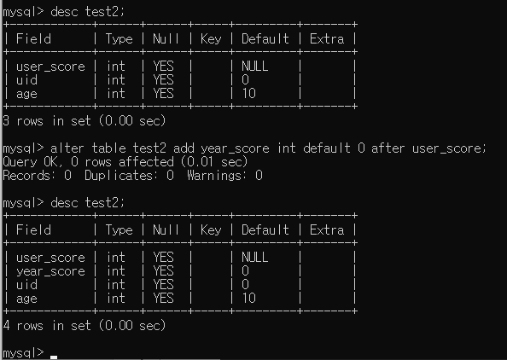
테이블 변경
5. 컬럼 추가
alter table test2 add age int default 10;
alter table test2 add year_score int default 10 after user_score;

Slide 17
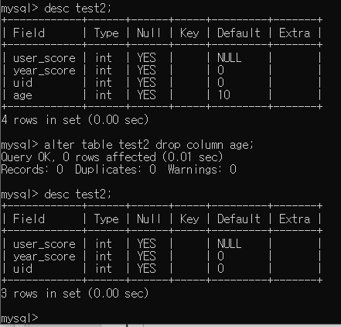
테이블 변경
6. 컬럼 삭제
alter table test2 drop column age;

Slide 18
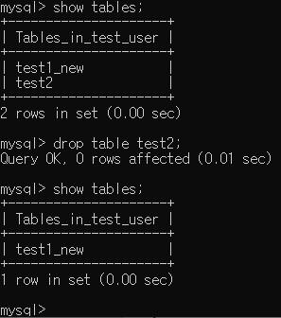
테이블 변경
7. 테이블 삭제
drop table test2;

Slide 19
테이블 생성 및 삭제 - 실습
student_id int, student_name varchar(20) 컬럼을 가진 tb_student_info 테이블을 만드시오.
2. tb_student_info 테이블에
student_grade int,
student_school_area varchar(10),
student_school varchar(40),
addr varchar(100)
4개 컬럼을 추가하시오.
3. 컬럼 앞에 student_zipcode varchar(6) 컬럼을 추가하시오.
4. test1_new 테이블을 삭제하시오.
CREATE TABLE `tb_student_info`(
student_id int,
student_name varchar(20)
);
alter table tb_student_info add student_grade int;
alter table tb_student_info add student_school_area varchar(10);
alter table tb_student_info add student_school varchar(40),
alter table tb_student_info add addr varchar(100);
alter table tb_student_info add student_zipcode varchar(6) after student_school;
* student_school 뒤에 추가
use test_user;
show tables;
drop table test1;

